Slide 1
Boosted Decision Tree를 사용한Lending Club의 채무자 원리금 상환 / 상환실패 예측
부산대학교 경제학과, 패스트캠퍼스 Data Science School 2기
이성진

Slide 2
발표 개요
데이터사이언스스쿨 이성진 (github.com/lsjhome007)
주제 선정 이유
전처리 과정
의사결정 나무
Ada Boost
모델 적용
결과

Slide 3
데이터사이언스스쿨 이성진 (github.com/lsjhome007)
주제 선정 이유
현실 세계에서는 2가지 Classification 문제가 아주 많음
주가의 상승 / 주가의 하락 ?
파산 / 상환
스팸 / 비-스팸
마케팅 메일 응답 / 마케팅 메일 비응답
서류 합격 / 서류 탈락
이런 문제해결능력을 기르기 위해 랜딩클럽 2016년 1분기 데이터를 기반으로 누가 채무 상환에 실패할지/성공할지 예측하는 모델을 만드는 것을 프로젝트 주제로 정함.

Slide 4
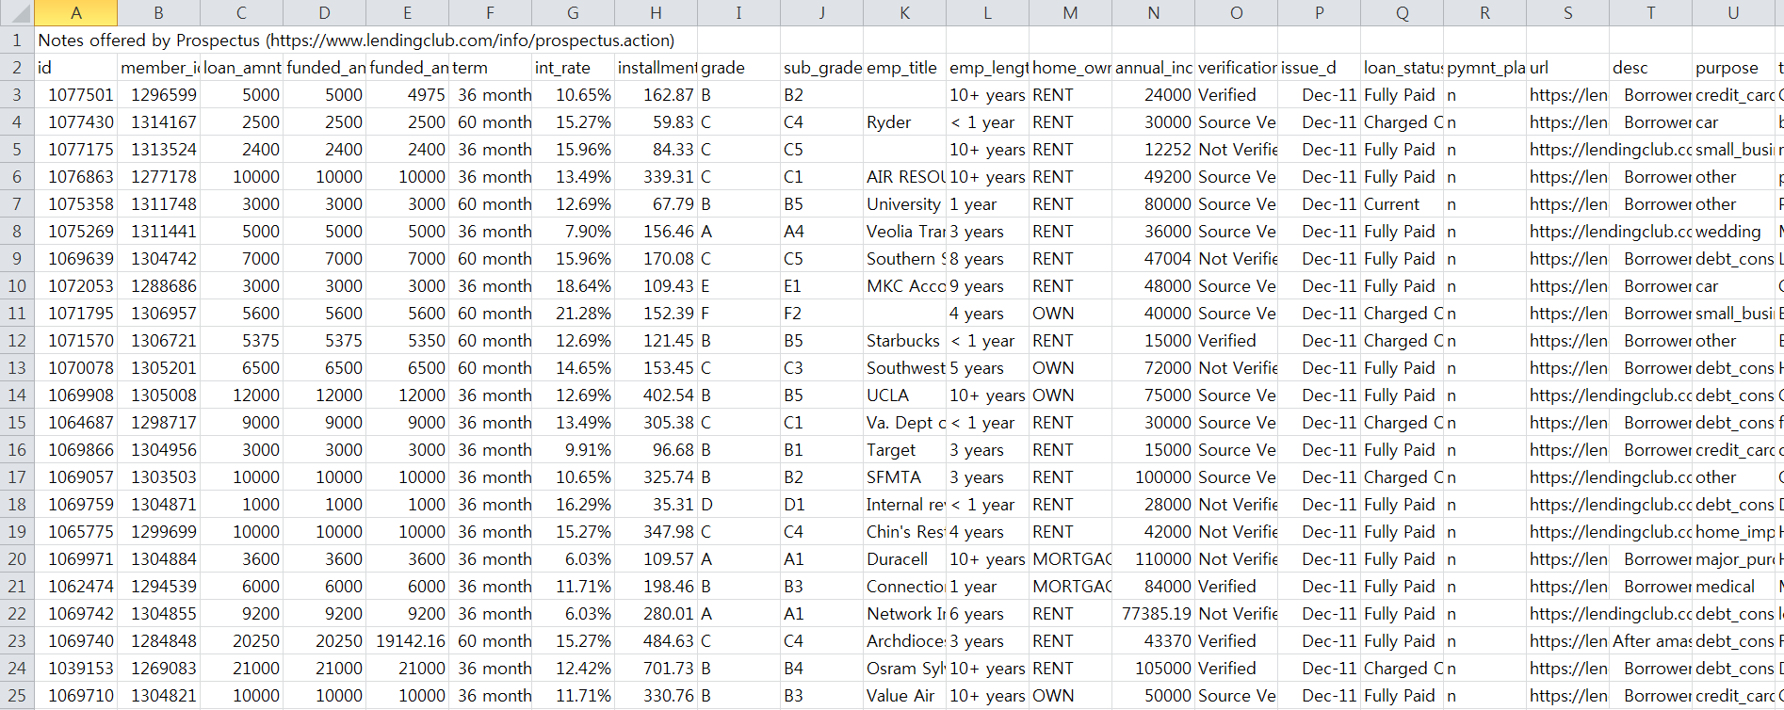
데이터사이언스스쿨 이성진 (github.com/lsjhome007)
전처리 과정
많은 데이터 전처리를 요구하는 실제 업무상황과 유사한
데이터였음
- 개인의 특성을 111개로 분류한 42538명에 해당하는 데이터
(행 42538, 열 111)
필요없는 칼럼, 거의 모든 내용이 같아 모델링에 전혀 기여하지 못하는 칼럼 , 비어있는 Na 값 등이 많았음
이외에도 카테고리로 나뉠 수 있는 데이터(1월/2월/3월..)
및 Ordinal 데이터 (신용등급 A1, A2,A3,B1,B2,B3…)의
전처리 과정이 필요했음

Slide 5
데이터사이언스스쿨 이성진 (github.com/lsjhome007)
전처리 과정
거의 모든 내용이 같은 칼럼?
=> 99%이상 내용이 같은 칼럼은 삭제
약간 비어있는 Na 값?
=> 해당 칼럼의 내용에 따라 평균 및 , 최빈값을 대입
카테고리 벨류?
=> 함수를 만들어서 변환하거나 Label encoder와 One-Hot
Encoder를 활용하여 더미벨류를 가진 칼럼들 생성한 이후
원 칼럼 삭제
Ordinal 벨류?
=> 값에 해당하는 적절한 점수 부여

Slide 6
데이터사이언스스쿨 이성진 (github.com/lsjhome007)
전처리 과정
42538행
111열
(전처리 이전)
42506행
26열
(필요없는 칼럼 및 null값들 정리)
42538행
111열
(카테고리 값 전처리 이후)

Slide 7
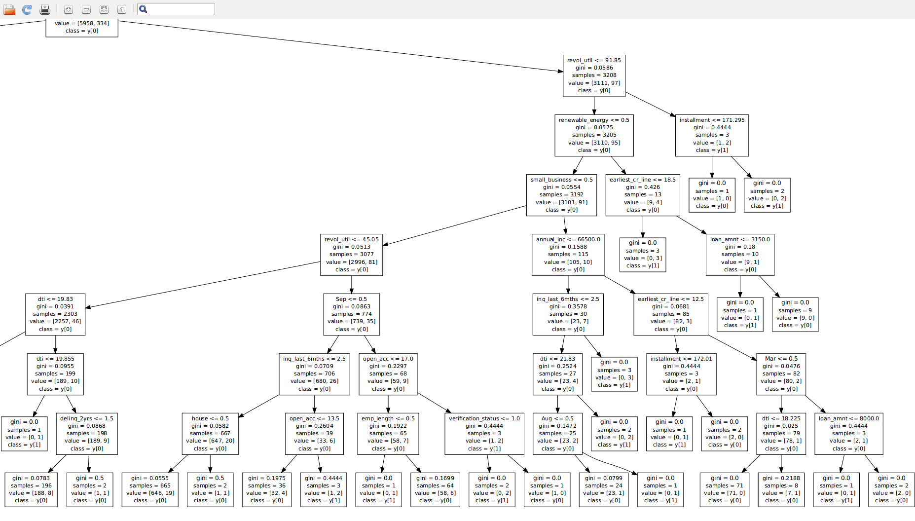
데이터사이언스스쿨 이성진 (github.com/lsjhome007)
의사결정나무
샘플들을 Feature 값들에 따라 나눔
0과 1로만 나뉘어질 수 있는 그룹을 생성하기 위해 Classification을 계속해 나감
어디까지 Classification을 계속해 나갈지는 Max depth 설정을 통해 조절할 수 있음
Max depth을 크게 잡으면 트레이닝 샘플을 완벽하게 설명하는 모델도 생성 가능. 단 이 경우 오버피팅 문제가 수반됨
Notes:
자 이렇게 데이터 전처리를 끝낸 이후 모델을 적용을 하였는데요, 제가 사용한 것은 Ada-Boosted 의사결정나무 모델이었습니다.
Ada boost에 대해 설명하기 이전에, 의사결정나무에 대해 먼저 말씀드리도록 하겠습니다.
의사결정 나무란 이런 식으로 연소득에 따라서 이렇게 데이터를 나누고, 취업기간과 주택여부에 따라서 이렇게 데이터를 나누고 결국
데이터가 파산과 상환으로 일정 수준으로 나뉘어 질때까지 데이터를 나누는 모델입니다.

Slide 8
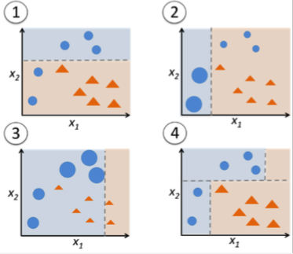
데이터사이언스스쿨 이성진 (github.com/lsjhome007)
에이다부스트의 동작 원리
Step1:
1번 그림과 같이 분류
(왼쪽 파란원 2개 잘못 분류됨)
Step2:
이전에 잘못 분류된 2점을
우선적으로 고려하여 재분류
(이 경우 파란색 3점이 잘못 분류)
Step3:
이전 단계에서 잘못 분류된
3점을 우선적으로 고려후 재분류
Step4: 각 모델의 성능에 따라
가중치 부여
W1*Model1 +
W2*Model2 +
W3*Model3
= > New model 4

Slide 9
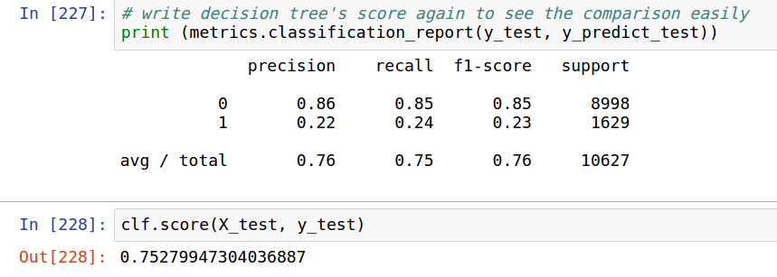
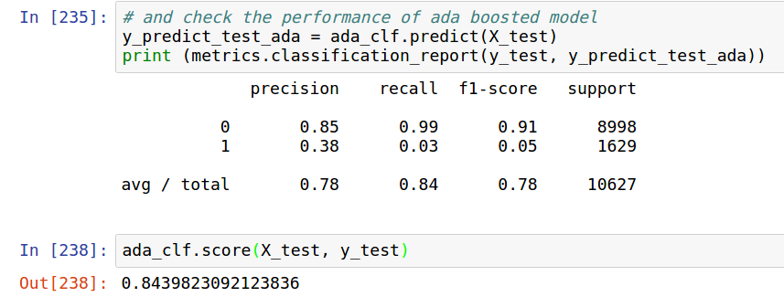
데이터사이언스스쿨 이성진 (github.com/lsjhome007)
모델 성능 평가
전체 성능을 단순비교?
=> 에이다 부스트가 적용된 모델의 성능이 좋음
부도가 날 사람들을 예측? (1에 해당하는 score)
=> 그냥 decision tree의 성능이 나았음
부도가 나지 않을 사람들은 잘 예측하지만 부도가 날 사람들은 상대적으로 잘 예측하지 못하는 한계가 발생 (개선점)

Slide 10
데이터사이언스스쿨 이성진 (github.com/lsjhome007)
감사합니다.
Notes:
이상으로 발표를 마칩니다. 감사합니다.

